Slide 1
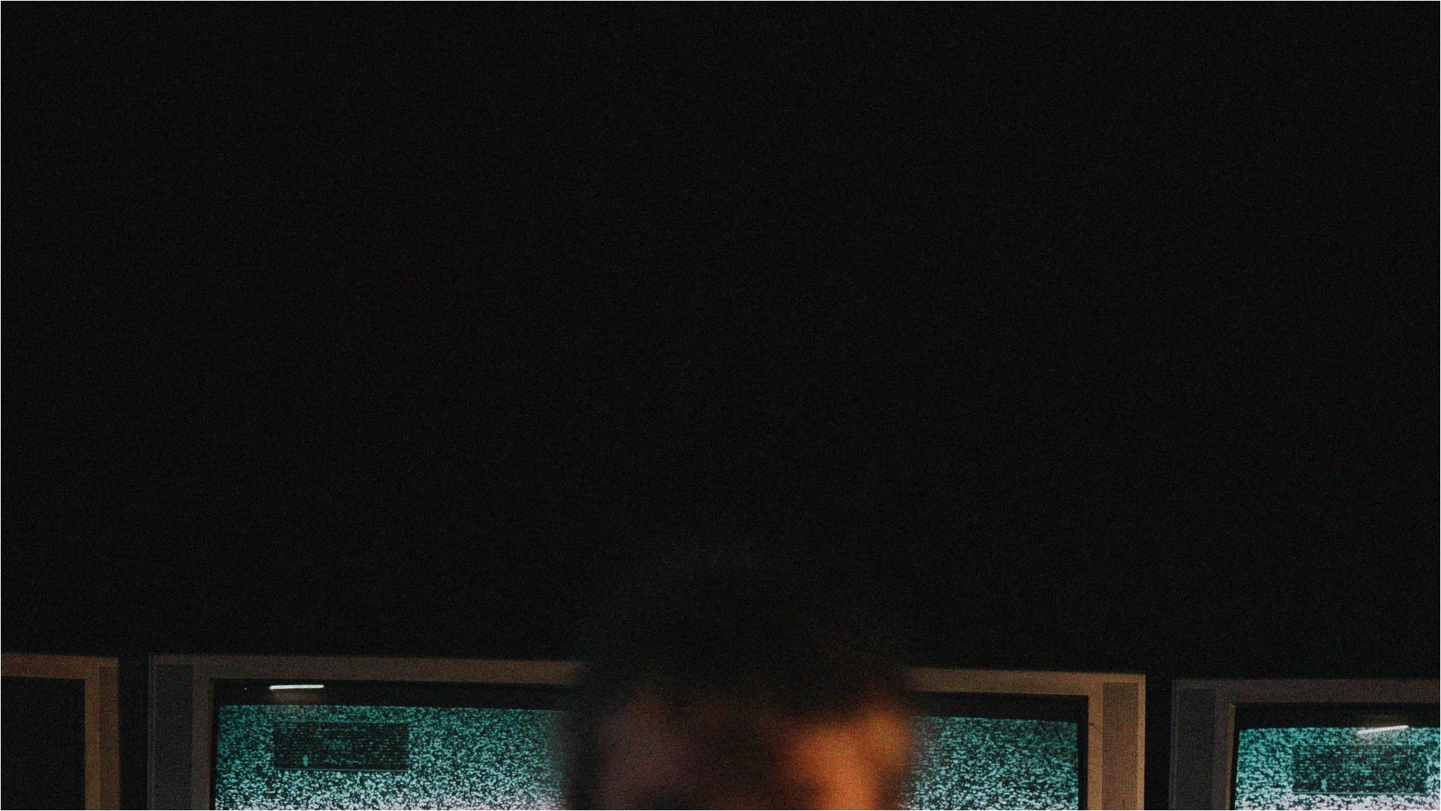
미로 탐색 · 퍼즐 액션
초보자를 위한
미로 탈출 안내서
퍼즐로 다음 시간대의 길을 준비하는 1인칭 미로 게임
2023180036 게임공학과 홍준호

Slide 2

게임 소개와 목표
PC · 1인 퍼즐 액션
제한된 시야로 미로를 탐색하고
퍼즐로 다음 시간대의 길을 준비합니다.
목표
실패
미로 중앙의 탈출구에 도달
체력 0 또는 굴러오는 돌에 깔림
한 판 약 3~5분 목표 · 전체 제한시간 없음

Slide 3

다음 시간대의 길을 준비하는 플레이
지금 · 퍼즐 해결과 경로 선택
다음 시간대에 사용할
숏컷 개방을 예약합니다.
다음 시간대 · 바뀐 길 활용
낮 → 밤 → 새벽 → 낮
예약한 숏컷이 열리면
직접 지나가 중앙 탈출구로 향합니다.
국소 미리보기로 다음에 바뀔 구역을 확인합니다.
시간대가 바뀌면 통로·벽·입구도 달라집니다.

Slide 4
퍼즐 3종과 조작
퍼즐을 완료하면 바로 다음 시간대의 숏컷이 열립니다.
01 마우스 미로
커서를 움직여 벽을 피해
출발점에서 도착점까지 이동합니다.
02 통로 연결
통로 조각을 클릭해 회전하고
입구와 출구를 연결합니다.
03 숏컷 경로 선택
미리 만든 경로 2~3개를 비교하고
다음에 지나갈 경로 하나를 선택합니다.

Slide 5
퍼즐 도중의 위험과 보상
퍼즐 진행 중
시간·몬스터·함정이 계속 움직이며
플레이어가 공격받을 수 있습니다.
피격 시
퍼즐 화면은 닫히지만, 같은 시간대에
다시 접근하면 이어서 풀 수 있습니다.
시간대 전환 시
미완료 풀이는 초기화하고 완료한 예약을 적용합니다.
열린 숏컷의 개방 기록은 한 판 동안 유지됩니다.
사망·새 게임에서는 예약·풀이 진행·개방 기록을 초기화합니다.

Slide 6
일반 통로와 함정형 숏컷
일반 통로
함정형 숏컷
상대적으로 긴 경로를 이동하며
몬스터와 전투하거나 회피합니다.
퍼즐 없이 내부 위험을 돌파합니다.
돌·칼날·몬스터 방을 준비합니다.
굴러오는 돌에 깔리면 체력과 무관하게 즉사합니다.
함정방에서 시간대가 바뀌면
진입 직전 위치로 복귀합니다. 입구는 사라지지만 주변 통로는 보존합니다.
숏컷은 일부 우회만 줄이며, 탈출구로 바로 이어지지 않습니다.

Slide 7
자원 관리와 탐색 정보
체력과 회복 샘물
방문 지도 · M
체력은 자연 회복되지 않습니다.
각 샘물은 한 판에 한 번만 사용합니다.
방문 통로·입구 깃발을 표시합니다.
세계는 계속 진행되고 피격 시 닫힙니다.
스태미너
제한 시야와 횃불
새벽에만 회복합니다.
달리기·회피에 사용할 양을 배분합니다.
벽 뒤와 시야 밖 구역은 가립니다.
횃불로 앞쪽 시야를 확대합니다.

Slide 8
조작과 1인칭 구현
기본 조작
2D 이미지 기반 1인칭
W / A / S / D
이동
벽·배경 이미지와 사물 스프라이트를 조합
미로·충돌·방문 지도는 2D 격자로 관리
Shift
달리기
Space
회피
Python · pico2d · transitions
F
상호작용
빌보드 기법을 이용한 이미지 기반 1인칭 표현
마우스 좌클릭
기본 공격
M / Esc
지도 / 취소·닫기
시점 전환 입력은 첫 시제품에서 결정합니다.

Slide 9
개발 계획 · 1~3주차
1주차 11/2~11/8
1인칭 화면·이동·시점 전환 구현
벽 충돌·사물 가림·기본 게임 루프 구현
2주차 11/9~11/15
낮·밤·새벽 순환과 미로 변형 구현
마우스 미로 퍼즐과 다음 시간대 숏컷 개방 구현
피격·시간대 전환에 따른 퍼즐 처리 구현
3주차 11/16~11/22
몬스터 이동·추적·전투 구현
체력·스태미너·회복 샘물·돌 함정 구현
탈출·사망·재시작과 함정방 복귀 구현
핵심 확인: 퍼즐을 풀고, 다음 시간대에 열린 길을 실제로 이용합니다.

Slide 10
개발 계획 · 4~6주차
4주차 11/23~11/29
통로 연결·숏컷 경로 선택 퍼즐 구현
추가 함정과 숏컷 위치·유형 무작위 배치 구현
방문 지도·입구 깃발 구현
5주차 11/30~12/6
횃불·중앙 방향 단서 구현
이미지 에셋·효과음 적용
밸런스·성능 점검과 타인 테스트 진행
6주차 12/7~12/13
최종 오류 수정 및 제출
발표일 전 오류 수정, 플레이 영상·PPT·실행 파일 준비

